Slide 1
Zero suppression readout
2019-5-23

Slide 2
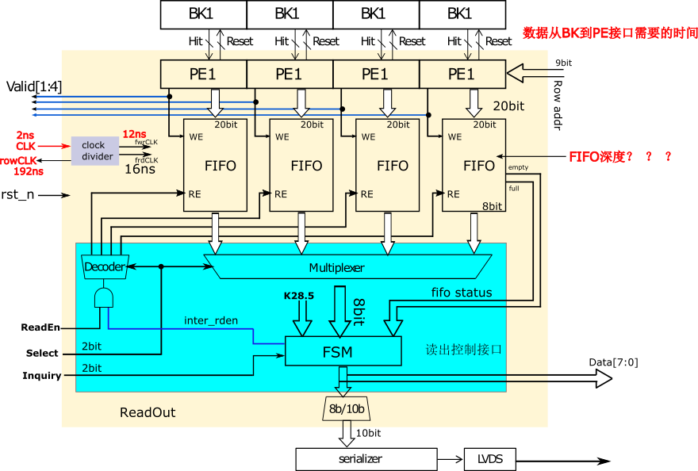
外围读出关键问题确认
将每个bank修改成48bit以及PE电路修改成16段后，对ReadOut读出带来的影响：
1、PE接口时序
2、系统时钟
3、版图面积

Slide 3
PE接口时序
将原来8段(每段6个像素)组成的48bit 变成16段(每段3个像素)。修改前PE读出时钟为24ns, 修改后PE读出时钟为12ns.
目前layout后能够留给Bank寄存器数据(Hit)到PE电路接口时间为5.6ns。需要确认Bank到PE所需要的时间是否小于5.6ns。

Slide 4
系统时钟
修改后的PE电路读时钟为12ns, FIFO读时钟为16ns,读出电路原系统时钟为4ns(250MHz)。是否需要修改系统时钟？
若使用原系统时钟4ns(250MHz)，则PE读出时钟占空比为66.67% 。
目前系统时钟为2ns(500Mhz)
行扫描的时钟是否由此处时钟分频电路产生？？？？
行时钟为192ns ？
时钟占空比50% ？ ？

Slide 5
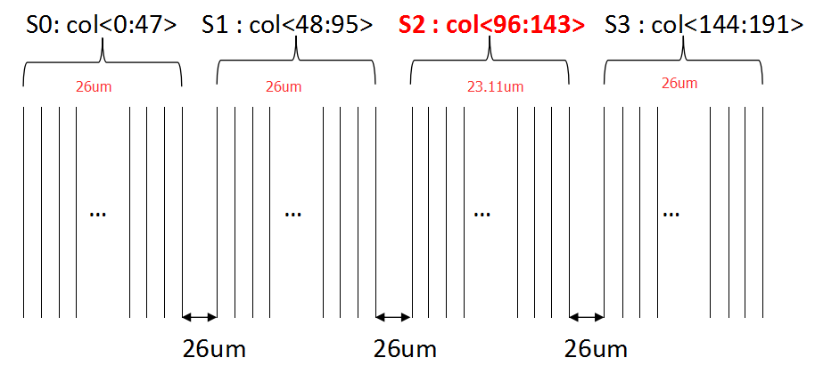
读出电路面积增加
第一版在PE读出电路时钟为24ns,读出电路面积为：5120um*100um
目前PE读出时钟为12ns, FIFO容量为32 * 16-bit, 读出电路版图面积为：
4850um*120um。

